Slide 1
Les Axes de la Qualité du Code avec SonarQube
Architecture & Design: Analyse la structure du code et les dépendances entre les modules .
Documentation: Vérifie la présence et la qualité des commentaires et de la documentation.
Standards de Codage: Détecte les violations des règles de codage et des conventions de nommage.
Duplication de Code: Identifie les sections de code dupliquées, réduisant la complexité et améliorant la maintenabilité.
Tests Unitaires: Évalue la couverture des tests unitaires, garantissant la fiabilité et la qualité du code.
Complexité: Mesure la complexité du code, permettant d'identifier les zones difficiles à comprendre et à maintenir.
Bogues Potentiels: Analyse le code pour identifier les bogues potentiels, tels que les erreurs de logique et les problèmes de sécurité.

Slide 2




Classification des Défauts Logiciels
Bugs
Vulnérabilités
Code Smells
Les bugs représentent des erreurs évidentes dans le code.
Les vulnérabilités sont des failles dans le code pouvant exploiter le système.
Les code smells sont des anti-patrons, des pratiques de programmation non optimales.
Ils affectent la fiabilité de l'application et empêchent son bon fonctionnement.
Elles mettent en danger la sécurité de l'application et peuvent causer des dommages.
Ils impactent la maintenabilité du code et peuvent rendre le développement plus complexe.
SonarQube : Aperçu du Tableau de Bord

Slide 3
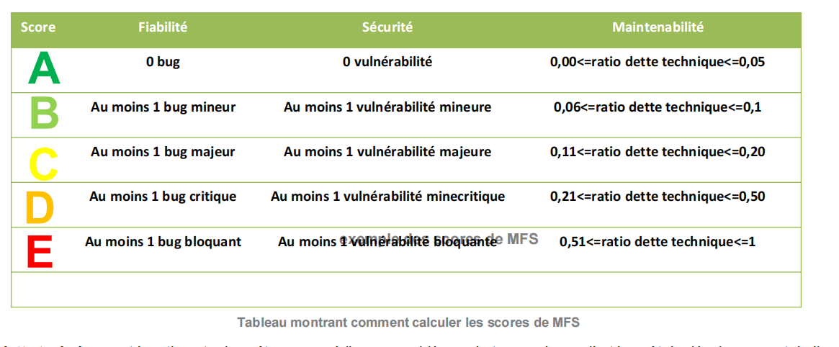
Scores de maintenabilité, fiabilité et sécurité (MFS):
Le ratio de la dette technique compare le coût de correction des problèmes de type "code smell" au coût de développement de l’application. Il se calcule en divisant le coût total de remédiation par le coût de développement (coût par ligne de code multiplié par le nombre de lignes de code). Si le ratio est élevé, il est plus rentable de réécrire l’application plutôt que de corriger les problèmes existants. Le temps nécessaire pour chaque correction est stocké dans une base de données

